Slide 1
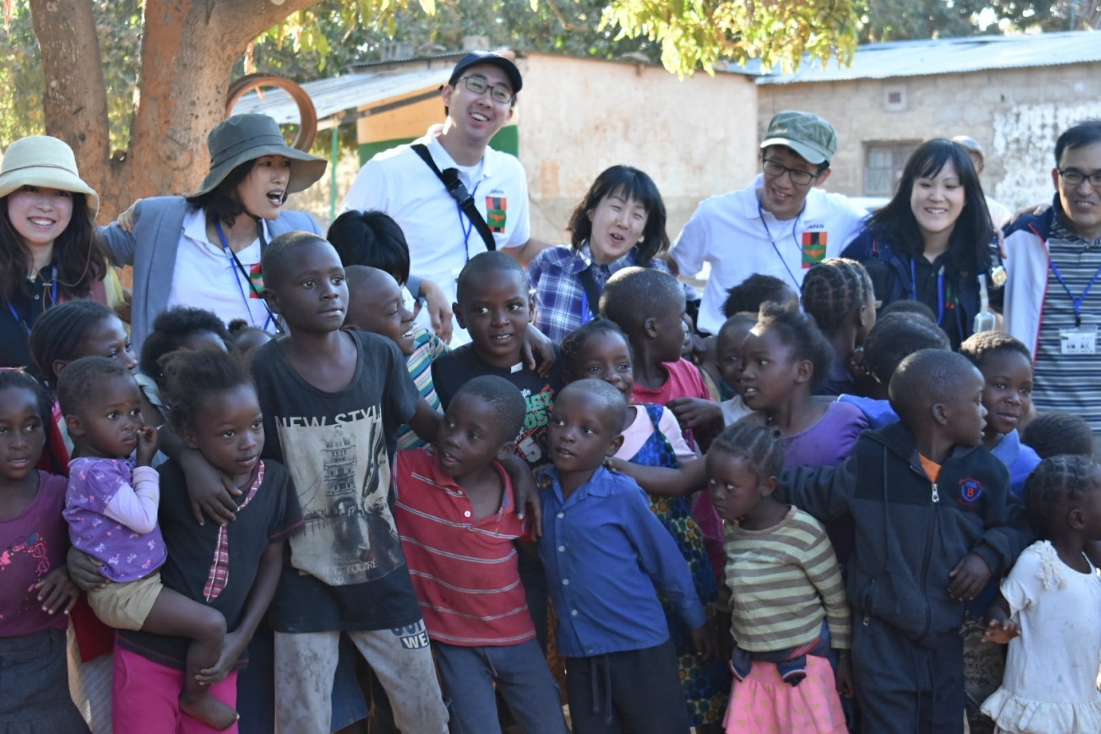

International Comprehension through Africa

Slide 2
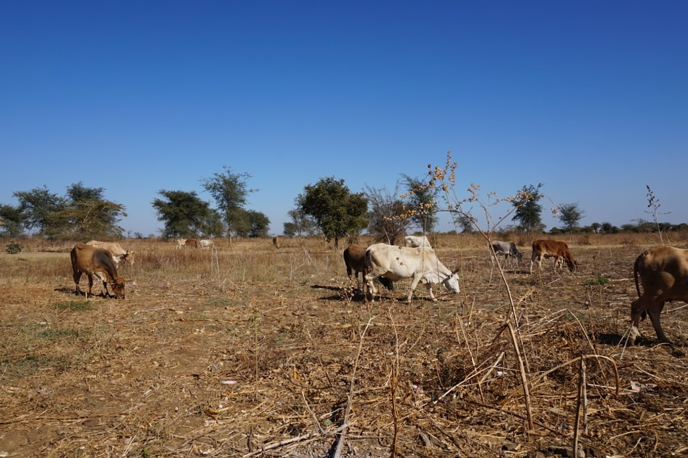
Intro Quiz about international cooperation
Q1 What is the Japanese rank of international aid in developed countries
（先進国の中で日本の国際援助の順位）?
① １ｓｔ
② 4th
③ 10ｔｈ
「どうなってるの？世界と日本」より

Slide 3
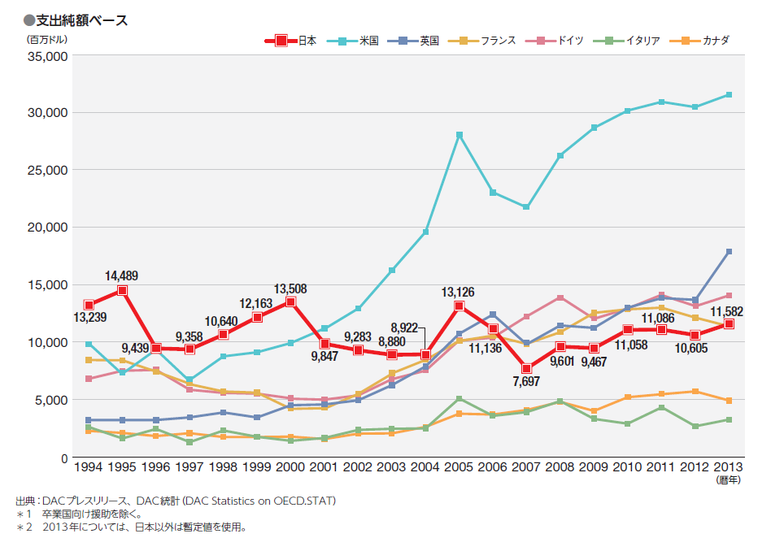
援助国のODA実績
第4位

Slide 4
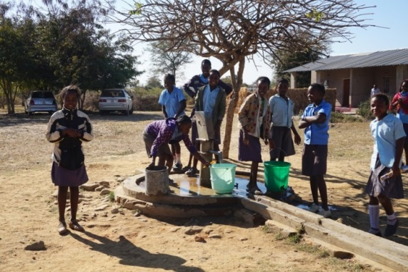
abbreviations(略語） matching Quiz
Q２ ① 国連児童基金
② 国連教育科学文化機関
③ 国連難民高等弁務官事務所
④ 国際協力機構
あ UNHCR い UNESCO
う JICA え UNICEF

Slide 5
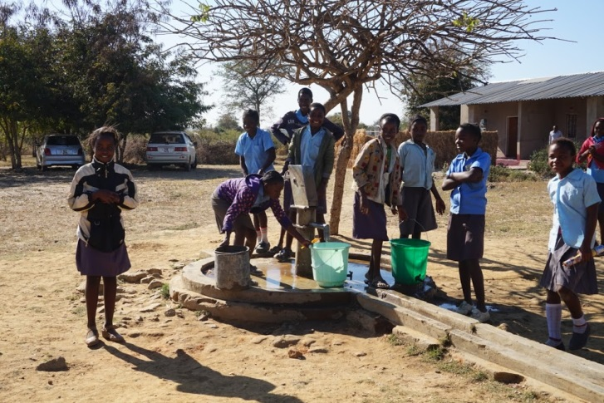
abbreviations matching Quiz
Q２ ① 国連児童基金 え UNICEF
② 国連教育科学文化機関
い UNESCO
③ 国連難民高等弁務官事務所
あ UNHCR
④ 国際協力機構
う JICA!

Slide 6
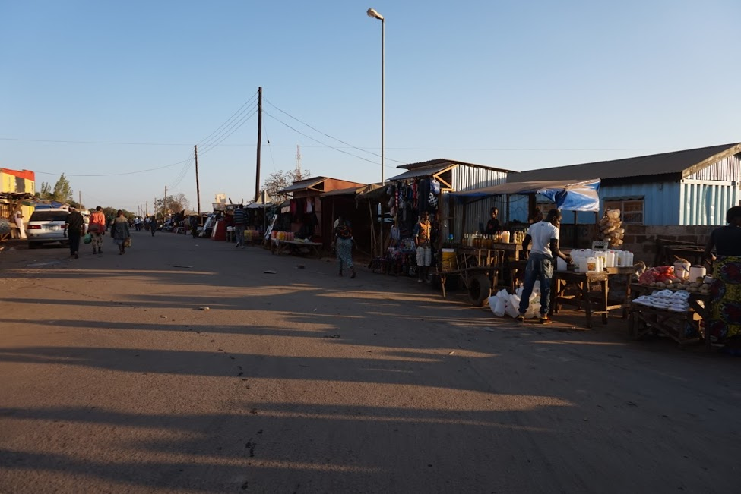
Intro Quiz about international cooperation
Q3 How many Japanese NPO/NGO organization are there in Japan?
(国際協力に参加しているNPO/NGOの数）
① ５５０
② ７,６１３
③ １１,０２３

Slide 7
NPO総数推移
年 | 数
99’ | 194 | 05’ | 5,255
01’ | 1,369 | 07’ | 6,594
03’ | 3,410 | 09’ | 7,613

Slide 8

Intro Quiz about international cooperation
Q2 How much is the Japanese aid compared to the money Japanese gains
(日本のODA(援助)の対総所得比は?）
① 0.19%
② 4.62%
③ 9.74%

Slide 9
DAC諸国におけるODAの総所得比
順位 ％ | 順位 ％
１ ｽｳｪｰﾃﾞﾝ 0.98 | １0 イギリス 0.43
２ ﾙｸｾﾝﾌﾞﾙｸ ０.97 | ２１ 米国 0.19
３ ノルウェー 0.88 | ２１ 日本 0.19
『どうなってるの？世界と日本』より

Slide 10
What’s JICA(ジャイカ)?
政府による（ 発展途上 ）国への
（ ＯＤＡ ：政府開発援助）を実施
1974年設立
世界150以上の国、地域で活躍

Slide 11
What’s JICA(ジャイカ)?
技術協力
専門家派遣
研修員受入
無償資金
協力
インフラ整備
有償資金協力
資金供与
例）橋の建設
（学校、井戸、道路
人（ヒト）
物（モノ）
金（オカネ）

Slide 12
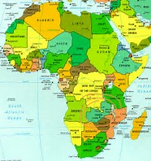
2.Do you remember where I went this summer?

Slide 13
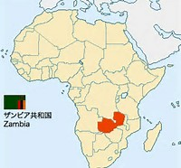
A.I went Zambia this summer.

Slide 14
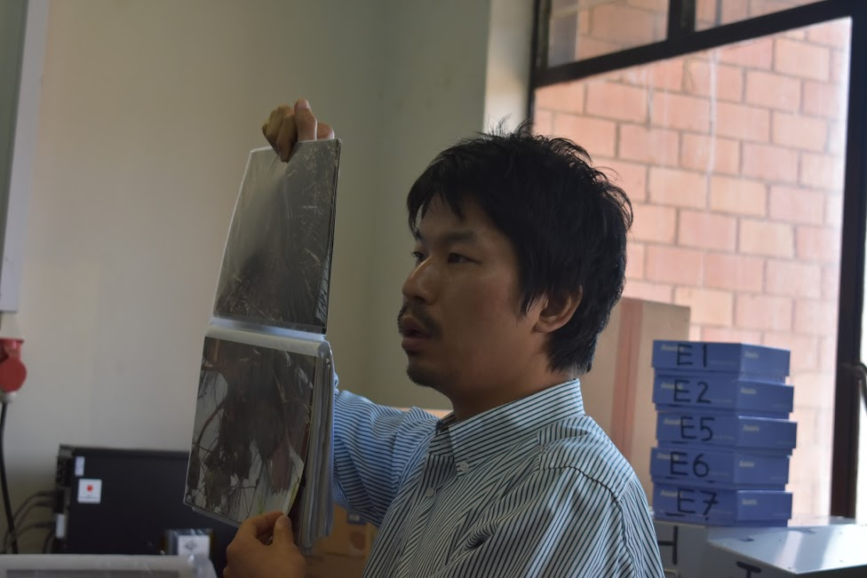
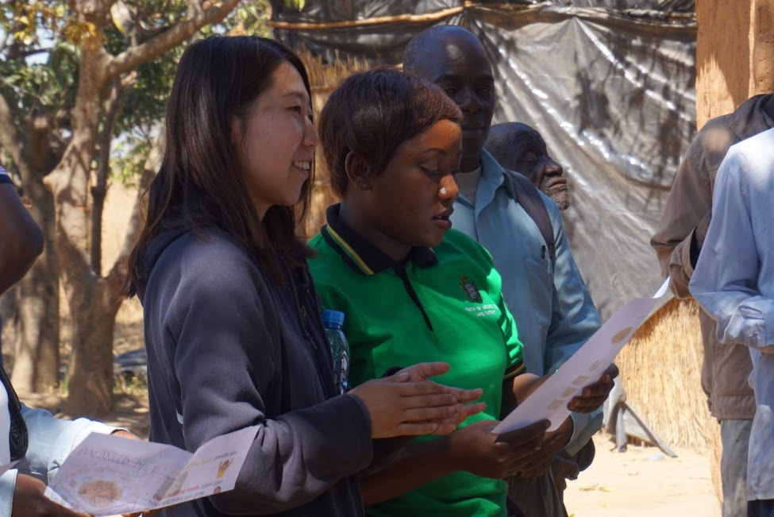
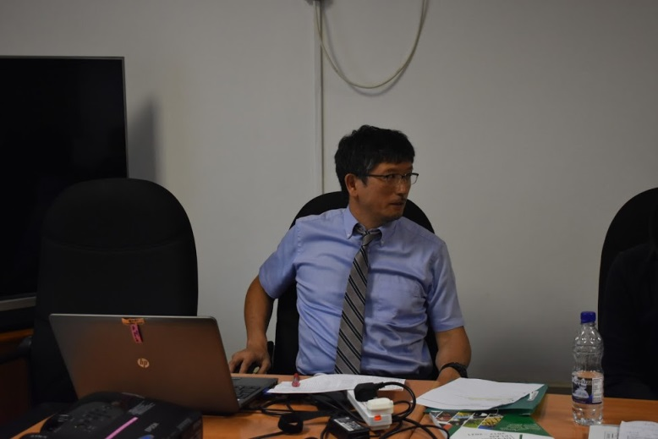
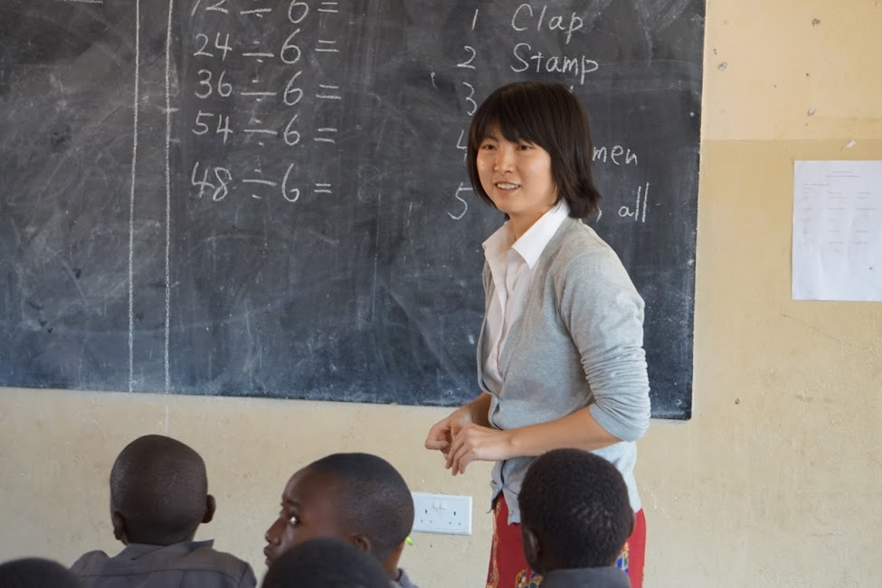
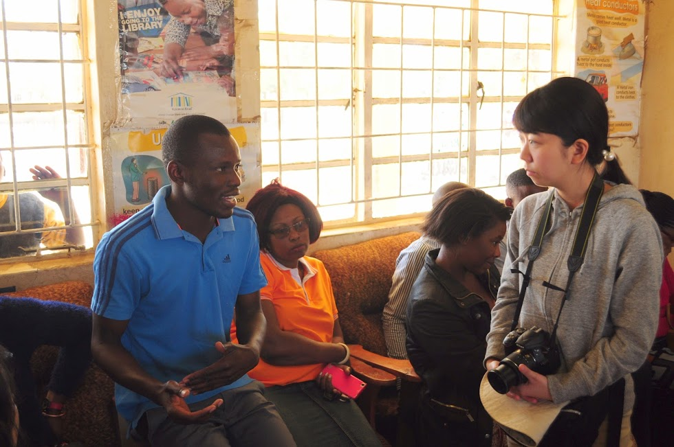
Many Japanese people working in Zambia, Africa
I will show their messages to you.

Slide 15

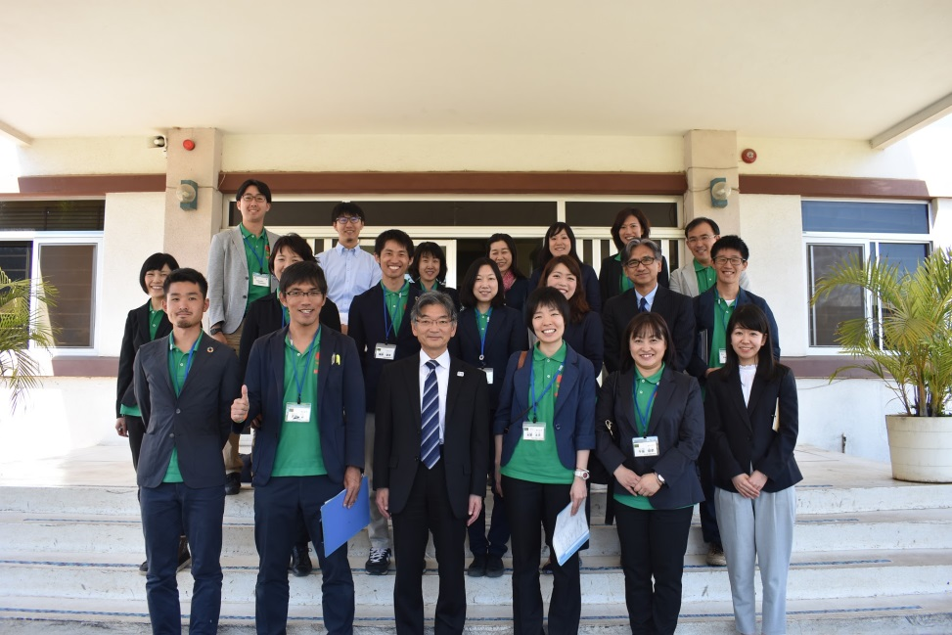
Why Japanese people?
.

Slide 16
Let’s think about international cooperation through their messages
.

Slide 17
Ｗｈａｔ‘ｓ ｉｎｔｅｒｎａｔｉｏｎａｌ ｃｏｏｐｅｒａｔｉｏｎ？
1st step ⇒ Think about it by yourself.
2nd step ⇒ Talk about it with your friends.
3rd step ⇒ Write your group’s answer
on the whiteboard & tell us
about it.
Notes:
こうした国際社会全体の平和と安定、発展のために、開発途上国・地域の人々を支援することが、国際協力です。世界中のすべての人々がより良く生きられる未来を目指し、人類共通の課題に取り組むことが今、求められています。
国際協力には、国が行う政府開発援助（ODA）や多国間で行われる支援以外にも、さまざまな組織、団体、機関、そして市民が関わっています。近年、企業によるCSR（Corporate Social Responsibility：企業の社会的責任）活動がますます重要な役割を担うとともに、NGOや大学、地方自治体などが、各々の専門分野で力を発揮しています。また、募金や物品の寄付など、市民レベルの国際協力も活発化しています。こうしたさまざまなアクターの活躍と協力により、より良い世界の実現に向けた取り組みが進められています。

Slide 18
国際協力に参加する主な機関
国際機関
国連に関係する機関
UNICEF、UNESCO、WHO,UNHCRなど
政府・政府関係機関
外務省が中核
NGO（非政府組織）＋民間企業
味の素（株）、王子ネピア（株）
JICAが実施
日立建機（株）など

Slide 19
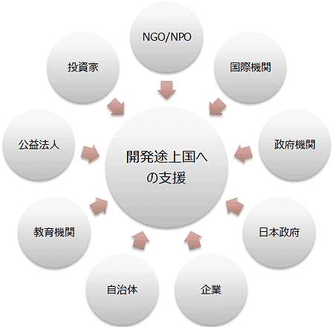
国際協力とは？
Notes:
こうした国際社会全体の平和と安定、発展のために、開発途上国・地域の人々を支援することが、国際協力です。世界中のすべての人々がより良く生きられる未来を目指し、人類共通の課題に取り組むことが今、求められています。
国際協力には、国が行う政府開発援助（ODA）や多国間で行われる支援以外にも、さまざまな組織、団体、機関、そして市民が関わっています。近年、企業によるCSR（Corporate Social Responsibility：企業の社会的責任）活動がますます重要な役割を担うとともに、NGOや大学、地方自治体などが、各々の専門分野で力を発揮しています。また、募金や物品の寄付など、市民レベルの国際協力も活発化しています。こうしたさまざまなアクターの活躍と協力により、より良い世界の実現に向けた取り組みが進められています。

Slide 20
持続可能な開発目標(ＳＤＧｓ)
Notes:
SDGsは3年をかけ、市民社会の代表も含むマルチセクターの議論を経て合意されました。途上国だけでなく先進国も取り組むことを求められており、
従来の「富」を最優先させる価値観から「持続可能性」「平等」「人権」「正義」といった価値観も等しく重視し、
「貧困の解消」と「地球環境の保全」を両立させることを目指しています。

Slide 21
ＳＤＧｓの特徴
①市民社会も一緒になって目標を設定
“Leave No One Behind” 『誰一人取り残さない』
②地球上の全ての国々や人々を対象。
途上国の問題は途上国だけの問題ではない
経済、社会、環境問題は非常に複雑に絡み合っている。
⇒統合的に問題を解決することが必要
③国内でも行動目標を設定し取り組む必要
世界全体で目指すところは国連レベルで示した上で、
各国や地域の特徴に合わせたターゲットや
実施方法を考える必要性
Notes:
貧困を撲滅するためには、環境問題や社会問題を解決する必要があることがわかってきました。
環境悪化によって干ばつが起こると、貧困状態にある人々は貧困から抜け出せなくなります。気候変動の影響で食料生産のパターンが変わると、ただでさえ飢餓状態にある地域に追い打ちをかけることになります。わかってきたのは、経済、社会、環境問題は非常に複雑に絡み合っており、統合的に問題を解決することが必要になってきた、ということです。
SDGsでは途上国の問題だけでなく国内の問題にも取り組むことが求められる。

